Slide 1
自动控制原理
秦元庆
华中科技大学人工智能与自动化学院
qinyuanqing@hust.edu.cn

Slide 2

参考书目
王永骥, 王金城, 王敏. 自动控制原理（第三版）化学工业出版社. 2015
王敏等，自动控制原理试题精选题解，华中科技大学出版社
《自动控制原理》MOOC课程，国家精品在线课程，爱课程网站中国大学MOOC，开课时间：2022.8.29-2023.1.1
自动控制系

Slide 3
第一章 绪论
ChapterⅠ Introduction
自动控制的基本概念
自动控制系统的分类
对控制系统的基本要求
自动控制的发展简史
小结
自动控制系

Slide 4
1.1 自动控制的基本概念
自动：就是不需要人的介入
控制：达到人想要达到的某种目的
自动控制：在脱离人的直接干预下，利用控制装置使被控对象按照预定的规律运行
自动控制系统：将被控对象和实现控制功能的控制装置组合起来称为自动控制系统
自动控制系

Slide 5
自动控制系统举例
了解自动控制系统涉及到的领域
了解自动控制系统的组成部分
自动控制系

Slide 6
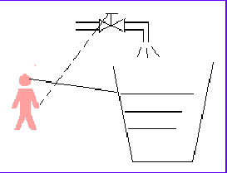
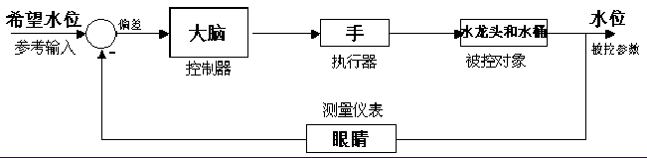
1.1.1 水位人工控制系统
生活中储水人的动作
眼睛观察：是否满了（检测单元）
大脑：是否发命令关水龙头（控制器）
手：执行关水龙头的命令（执行器）
有人的介入，所以不是自动控制系统，其过程可由下面的方块图表示：
自动控制系

Slide 7
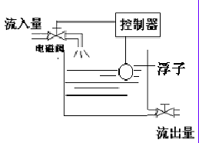
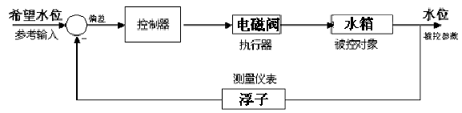
1.1.2 水位自动控制系统
影响水位的因素：
水的流入（主动控制）
水的流出（负载变化）
当流入流出不平衡时水位发生变化
对水位进行检测，与希望水位进行比较，通过偏差大小进行控制。
自动反馈控制系统：仪器测量水位（浮子）
仪器发命令（控制器）
仪器调节阀（电磁阀）
自动控制系

Slide 8
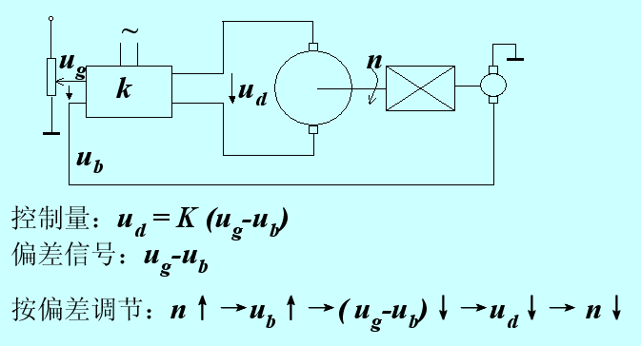

1.1.3 直流电动机速度自动控制系统
自动控制系

Slide 9
1.1.4 自动控制系统的术语及定义
被控对象（也称被控过程、被控系统）
它可能是一个设备，多数由一些机器零件有机地组合在一起，其作用是完成一种特定的操作。（水箱系统）
被控参数（也称为系统的输出）
是体现系统控制目的的物理量。（如水位、转速等）
控制参数
由控制器改变的量，对被控参数有较好的调节能力。（如阀门的开度、电枢电压等）
系统输入
作用于被控对象或系统输入端，并可使系统具有预定功能或预定输出的物理量。（如给定水位、电压等）
扰动
是一种对系统的输出量产生影响的信号。（如水箱出水，负载变化等）
自动控制系

Slide 10
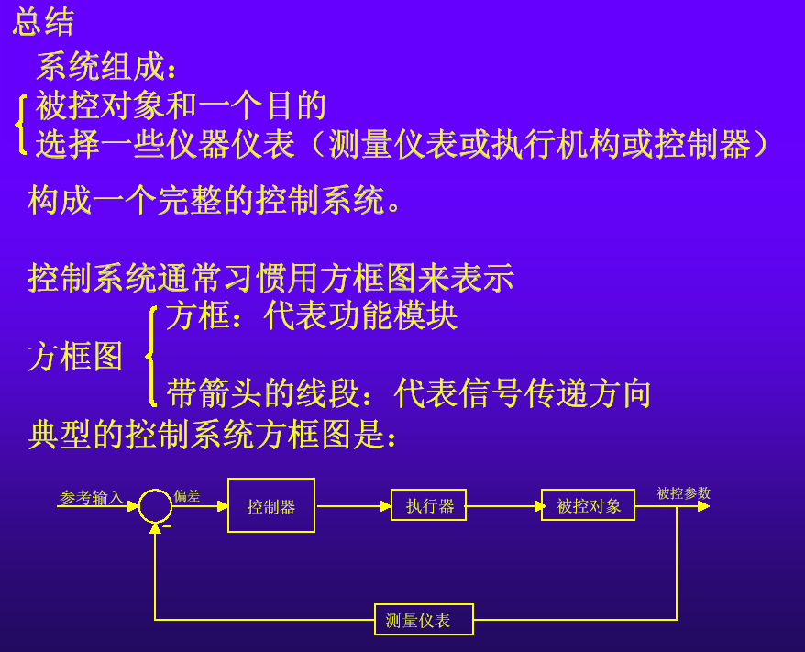
自动控制系

Slide 11
1.2 控制系统的分类
1.2.1 按系统的结构分
开环控制系统：系统的被控量（即系统的输出）只受控于控制作用，而对控制作用不能反施任何影响。即系统的输出端与输入端不存在反馈回路。开环控制系统实例
闭环控制系统：系统的输出信号与输入端之间存在反馈回路（实例）。由于“反馈”作用的存在，具有自动修正被控量出现偏差的能力，可以修正元件参数变化及外界扰动引起的误差，控制效果好，精度高。（缺点？）
复合控制系统：是闭环控制与开环控制相结合的一种形式，它是在闭环的基础上增加一个干扰信号的补偿控制，以提高系统的抗干扰能力。系统框图
自动控制系

Slide 12
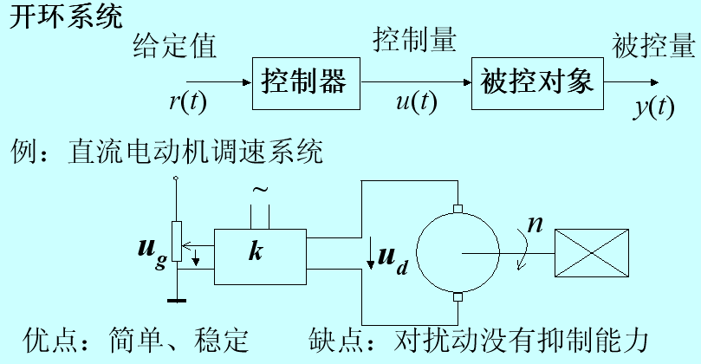
自动控制系

Slide 13
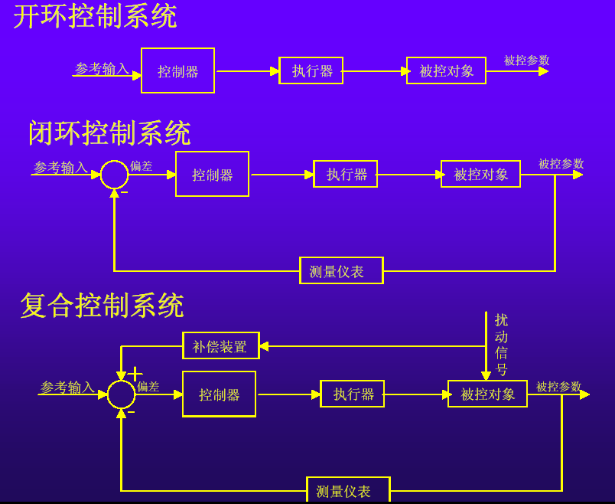
自动控制系

Slide 14
1.2.2 按系统输入信号的变化规律分
恒值控制系统：输入恒定，任务是消除或减小扰动对输出的影响。如工业生产中的恒温、恒速等控制系统。
程序控制系统：输入信号是一个已知的时间函数，系统的控制过程按预定的程序进行，要求被控量能迅速准确地复现给定量。如数控机床等。
随动控制系统（或伺服系统）：输入量随时间任意变化，其任务是要求输出量以一定的精度和速度跟踪参考输入量。如仪表中的自动记录仪，雷达天线控制系统等。
自动控制系

Slide 15
1.2.3 按系统传输信号的性质来分
连续系统：系统各部分的信号都是模拟的连续函数。目前工业中普遍采用的常规控制仪表PID调节器控制的系统及电动机速度自动控制系统就属于这一类型。
离散系统：系统的某一处或几处，信号以脉冲序列或数码的形式传递的控制系统。其主要特点是：系统中用脉冲开关或采样开关，将连续信号转变为离散信号。可分为脉冲控制系统和数字控制系统。下面分别给出了脉冲控制系统和数字控制系统的结构图。
自动控制系

Slide 16
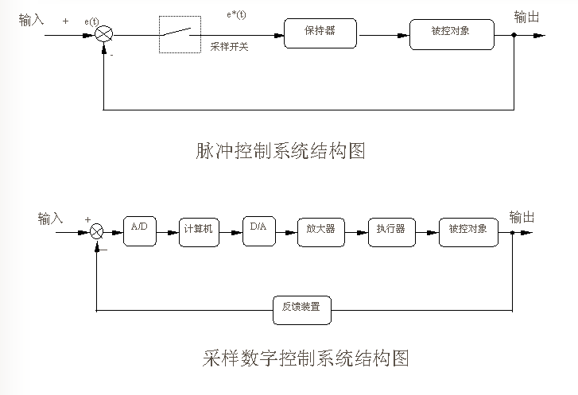
自动控制系

Slide 17
1.2.4 按描述系统的数学模型不同来分
线性系统：由线性元件构成的系统叫线性系统。其运动方程为线性微分方程。若各项系数为常数，则称为线性定常系统。其运动方程一般形式为:
式中：u(t) —系统的输入量；y(t) —系统的输出量。
线性系统的主要特点是具有叠加性和齐次性，即当系统的输入分别为r₁(t)和r₂(t)时，对应的输出分别为c₁(t)和c₂(t)，则当输入为r(t)=a₁r₁(t)+a₂r₂(t)时，输出量为c(t)=a₁c₁(t)+a₂c₂(t), 其中为a₁、a₂为常系数。
自动控制系

Slide 18
非线性系统：在构成系统的环节中有一个或一个以上的非线性环节时，则称此系统为非线性系统。典型的非线性特性有饱和特性、死区特性、间隙特性、继电特性、磁滞特性等。如下图所示。
非线性的理论研究远不如线性系统那么完整，一般只能近似的定性描述和数值计算。
严格来说，任何物理系统的特性都是非线性的。但为了研究问题的方便，许多系统在一定的条件下，一定的范围内，可以近似地看成为线性系统来加以分析研究，其误差往往在工业生产允许的范围之内。
自动控制系

Slide 19
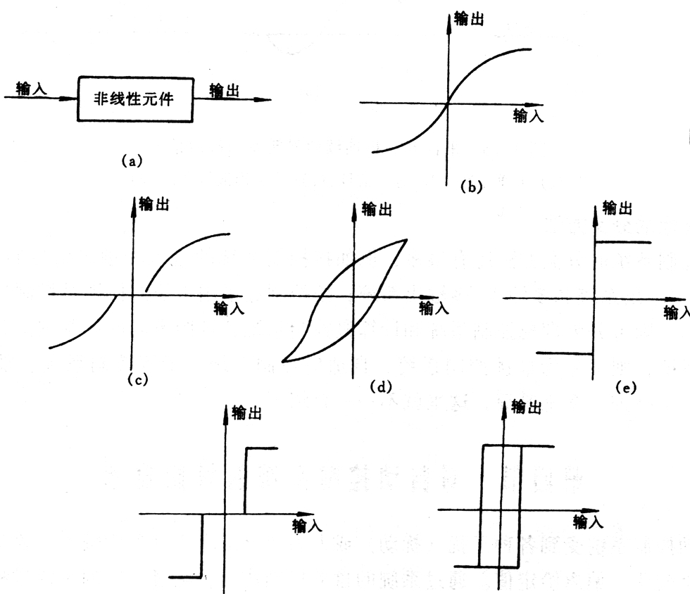
非线性元件静特性举例
自动控制系

Slide 20
1.2.5 其他分类方法
(1)按系统的输入/输出信号的数量来分：有单输入/单输出系统和多输入/多输出系统。
(2)按控制系统的功能来分：有温度控制系统、速度控制系统、位置控制系统等。
(3)按系统元件组成来分：有机电系统、液压系统、生物系统。
(4)按不同的控制理论分支设计的新型控制系统来分：有最优控制系统，自适应控制系统，预测控制系统，模糊控制系统，神经网络控制系统等等
自动控制系

Slide 21
1.3 对控制系统的基本要求
1 稳定性
  指系统在受到扰动作用后自动返回原来的平衡状态的能力，表现在数学特征上是其输出量具有非发散性。线性系统稳定性只与系统本身的结构和参数有关，与外部输入无关。
  2 动态性能
  当系统受到外部扰动的影响或参考输入发生变化时，被控量就会随之发生变化，直到被控量恢复到原来的平衡状态或到达 一个新的给定状态，称这一过程为过渡过程，体现了系统的动态性能。
  3 稳态性能
  指稳定的系统在过渡过程结束以后其稳态输出偏离希望值的程度，用稳态误差来衡量。
  总之，一个好的控制系统应可靠、迅速、准确
自动控制系

Slide 22
  1.4 自动控制的发展简史
  最初的闭环自动控制装置是1788年J.Watt发明的飞锤调速器。
  四个阶段：
  经典控制理论阶段
  现代控制理论阶段
  大系统控制阶段
  智能控制阶段
自动控制系

Slide 23
经典控制理论阶段（以传递函数作为系统数学模型）
闭环的自动控制装置的应用，可以追溯到1788年瓦特（J.Watt）发明的飞锤调速器的研究。然而最终形成完整的自动控制理论体系，是在20世纪40年代末。
19世纪60年代期间是控制系统高速发展的时期，1868年麦克斯韦尔（J.C.Maxwell）基于微分方程描述从理论上给出了它的稳定性条件。1877年劳斯（E.J.Routh）,1895年霍尔维茨（A.Hurwitz）分别独立给出了高阶线性系统的稳定性判据；另一方面，1892年，李雅普诺夫（A.M.Lyapunov）给出了非线性系统的稳定性判据。在同一时期，维什哥热斯基（I.A.Vyshnegreskii）也用一种正规的数学理论描述了这种理论。
自动控制系

Slide 24

1922年米罗斯基(N.Minorsky)给出了位置控制系统的分析，并对PID三作用控制给出了控制规律公式。 1942年，齐格勒（J.G.Zigler）和尼科尔斯(N.B.Nichols)又给出了PID控制器的最优参数整定法。上述方法基本上是时域方法。
1932年柰奎斯特(Nyquist)提出了负反馈系统的频率域稳定性判据，这种方法只需利用频率响应的实验数据。1940年，波德(H.Bode)进一步研究通信系统频域方法，提出了频域响应的对数坐标图描述方法。1943年，霍尔(A.C.Hall)利用传递函（复数域模型）和方框图，把通信工程的频域响应方法和机械工程的时域方法统一起来，人们称此方法为复域方法。 频域分析法主要用于描述反馈放大器的带宽和其他频域指标。
自动控制系

Slide 25
第二次世界大战结束时，经典控制技术和理论基本建立。1948年伊文斯（W.Evans）又进一步提出了属于经典方法的根轨迹设计法，它给出了系统参数变换与时域性能变化之间的关系。至此,复数域与频率域的方法进一步完善。
总结:经典控制理论的分析方法为复数域方法,以传递函数作为系统数学模型，常利用图表进行分析设计，比求解微分方程简便。
优点:可通过试验方法建立数学模型，物理概念清晰，得到广泛的工程应用。
缺点:只适应单变量线性定常系统，对系统内部状态缺少了解，且复数域方法研究时域特性，得不到精确的结果。
自动控制系

Slide 26
现代控制理论阶段（以状态空间表达式为数学模型）
20世纪60年代初，在原有“经典控制理论”的基础上，形成了所谓的“现代控制理论” 。
为现代控制理论的状态空间法的建立作出贡献的有，1954年贝尔曼(R.Bellman)的动态规划理论，1956年庞特里雅金(L.S.Pontryagin)的极大值原理，和1960年卡尔曼（R.E.Kalman）的多变量最优控制和最优滤波理论。
自动控制系

Slide 27
频域分析法在二战后持续占着主导地位，特别是拉普拉斯变换和傅里叶变换的发展。在20世纪50年代，控制工程的发展的重点是复平面和根轨迹的发展。进而在20世纪80年代，数字计算机在控制系统中的使用变得普遍起来，这些新控制部件的使用使得控制精确、快速。
状态空间方法属于时域方法，其核心是最优化技术。它以状态空间描述（实质上是一阶微分或差分方程组）作为数学模型，利用计算机作为系统建模分析、设计乃至控制的手段，适应于多变量、非线性、时变系统
自动控制系

Slide 28
大系统控制理论阶段
20世纪70年代开始，出现了一些新的控制方法和理论。如（1）现代频域方法，该方法以传递函数矩阵为数学模型，研究线性定常多变量系统；（2）自适应控制理论和方法，该方法以系统辨识和参数估计为基础，处理被控对象不确定和缓时变，在实时辨识基础上在线确定最优控制规律；（3）鲁棒控制方法，该方法在保证系统稳定性和其它性能基础上，设计不变的鲁棒控制器，以处理数学模型的不确定性；（4）预测控制方法，该方法为一种计算机控制算法，在预测模型的基础上采用滚动优化和反馈校正，可以处理多变量系统。
自动控制系

Slide 29
随着控制理论应用范围的扩大，人们开始了对大系统理论的研究。
大系统理论是过程控制与信息处理相结合的综合自动化理论基础，是动态的系统工程理论，具有规模庞大、结构复杂、功能综合、目标多样、因素众多等特点。它是一个多输入、多输出、多干扰、多变量的系统。
大系统理论目前仍处于发展和开创性阶段。
自动控制系

Slide 30
智能控制阶段
智能控制的指导思想是依据人的思维方式和处理问题的技巧，解决那些目前需要人的智能才能解决的复杂的控制问题。被控对象的复杂性体现为:模型的不确定性，高度非线性，分布式的传感器和执行器，动态突变，多时间标度，复杂的信息模式，庞大的数据量，以及严格的特性指标等。而环境的复杂性则表现为变化的不确定性和难以辨识。试图用传统的控制理论和方法去解决复杂的对象，复杂的环境和复杂的任务是不可能的。
智能控制的方法包括模糊控制，神经元网络控制，专家控制等方法。
自动控制系

Slide 31
小 结
本章首先介绍了什么是自动控制，介绍了自动控制理论中常用的术语：被控对象，参考输入信号（给定值信号），扰动、偏差信号、被控量、控制量和自动控制系统等。
本章还介绍了自动控制系统的组成及其方框图。说明什么是开环控制系统和闭环控制系统，并指出实际生产过程的自动控制系统，绝大多数是闭环控制系统，也就是负反馈控制系统。本章还介绍了自动控制系统的若干分类方法。
自动控制系

